Slide 1


Slide 2





1 ВОПРОС
На каком виде транспорта спортсменка Денис Мюллер-Коренек в 2018 году смогла развить скорость 295,6 км/ч?
1. Мотоцикл
2. Скутер
3. Велосипед
4. Водный мотоцикл
1 БАЛЛ

Slide 3
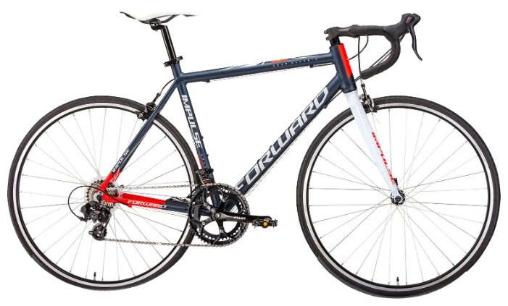

1 ОТВЕТ
3. Велосипед
1 БАЛЛ

Slide 4
2 ВОПРОС
Внимание! В этом вопросе может быть больше правильных вариантов ответа, или не быть их вовсе. Если вариантов больше одного, выберите все правильные.
Что советует делать ООН, чтобы замедлить процесс изменения климата?
1. Путешествовать на поездах, а не на самолётах.
2. Закрывать кастрюлю крышкой во время готовки.
3. Принимать душ, а не ванну.
4. Стирать в машинке в режиме «тёплая вода», а не «горячая».
1 БАЛЛ

Slide 5
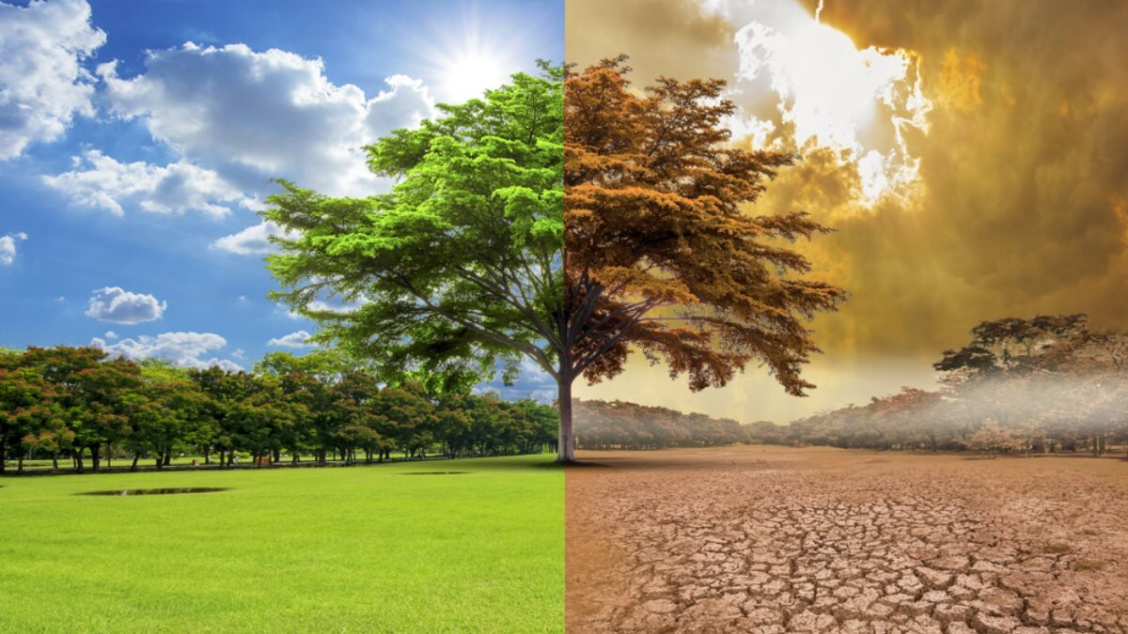
2 ОТВЕТ
1. Путешествовать на поездах, а не на самолётах.
2. Закрывать кастрюлю крышкой во время готовки.
3. Принимать душ, а не ванну.
4. Стирать в машинке в режиме
«тёплая вода», а не «горячая».
1 БАЛЛ

Slide 6
3 ВОПРОС
Внимание! В этом вопросе может быть больше правильных вариантов ответа, или не быть их вовсе. Если вариантов больше одного, выберите все правильные.
Глобальное потепление ведёт к таянию ледников и повышению уровня моря.
Какие крупные города, по мнению экспертов ООН, при нынешней динамике окажутся частично или полностью затопленными?
1. Рио-де-Жанейро
2. Венеция
3. Нью-Йорк
4. Амстердам
1 БАЛЛ

Slide 7
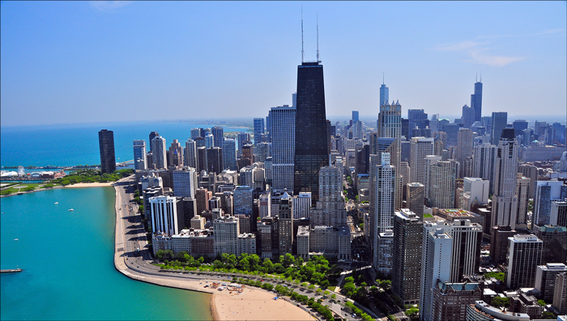
3 ОТВЕТ
1. Рио-де-Жанейро
2. Венеция
3. Нью-Йорк
4. Амстердам
1 БАЛЛ

Slide 8
4 ВОПРОС
Что «запустило» глобальное потепление?
1. Промышленная революция
2. Рычаг
3. Вырубка лесов
4. Извержение вулканов
1 БАЛЛ

Slide 9
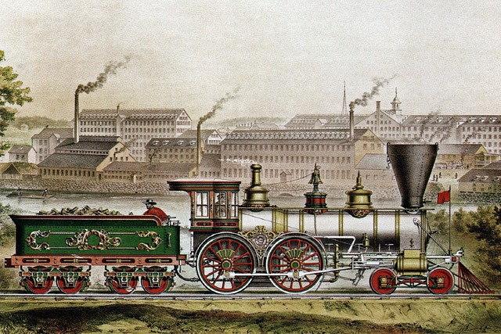
4 ОТВЕТ
1. Промышленная
революция
1 БАЛЛ

Slide 10
5 ВОПРОС
В Google Play и App Store есть игра, часть собранных средств от которой идёт на борьбу с изменениям климата.
Игра называется «Посади...»
1. Лес
2. Преступника
3. Зрение
4. Ананас
1 БАЛЛ

Slide 11

5 ОТВЕТ
1. Лес
1 БАЛЛ

Slide 12
6 ВОПРОС
Внимание! В этом вопросе может быть больше правильных вариантов ответа, или не быть их вовсе. Если вариантов больше одного, выберите все правильные.
Какие из этих видов, по оценки Всемирного фонда дикой природы, могут исчезнуть из-за глобального потепления?
1. Пингвины
2. Лемуры
3. Дельфины
4. Альбатросы
1 БАЛЛ

Slide 13

6 ОТВЕТ
1. Пингвины
2. Лемуры
3. Дельфины
4. Альбатросы
1 БАЛЛ

Slide 14
7 ВОПРОС
К удивлённому вратарю подошли полицейские и спросили, что он делает, ведь матч закончился 15 минут назад.
Что стало причиной этого забавного случая, произошедшего в Англии?
1. Наводнение
2. Отключение света
3. Сильный туман
4. Вратарь заснул
1 БАЛЛ

Slide 15
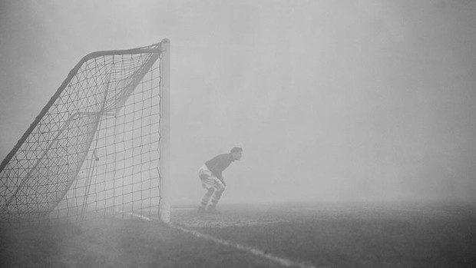
7 ОТВЕТ
3. Сильный туман
1 БАЛЛ

Slide 16

















МОЛОДЦЫ !

